Slide 1

«Система работы учреждения дополнительного образования
«ЦТТ «Гефест» с научными и производственными организациями по профессиональной ориентации учащихся»
Анохина Галина Александровна,
директор МБОУ ДО «ЦТТ «Гефест»

Slide 2
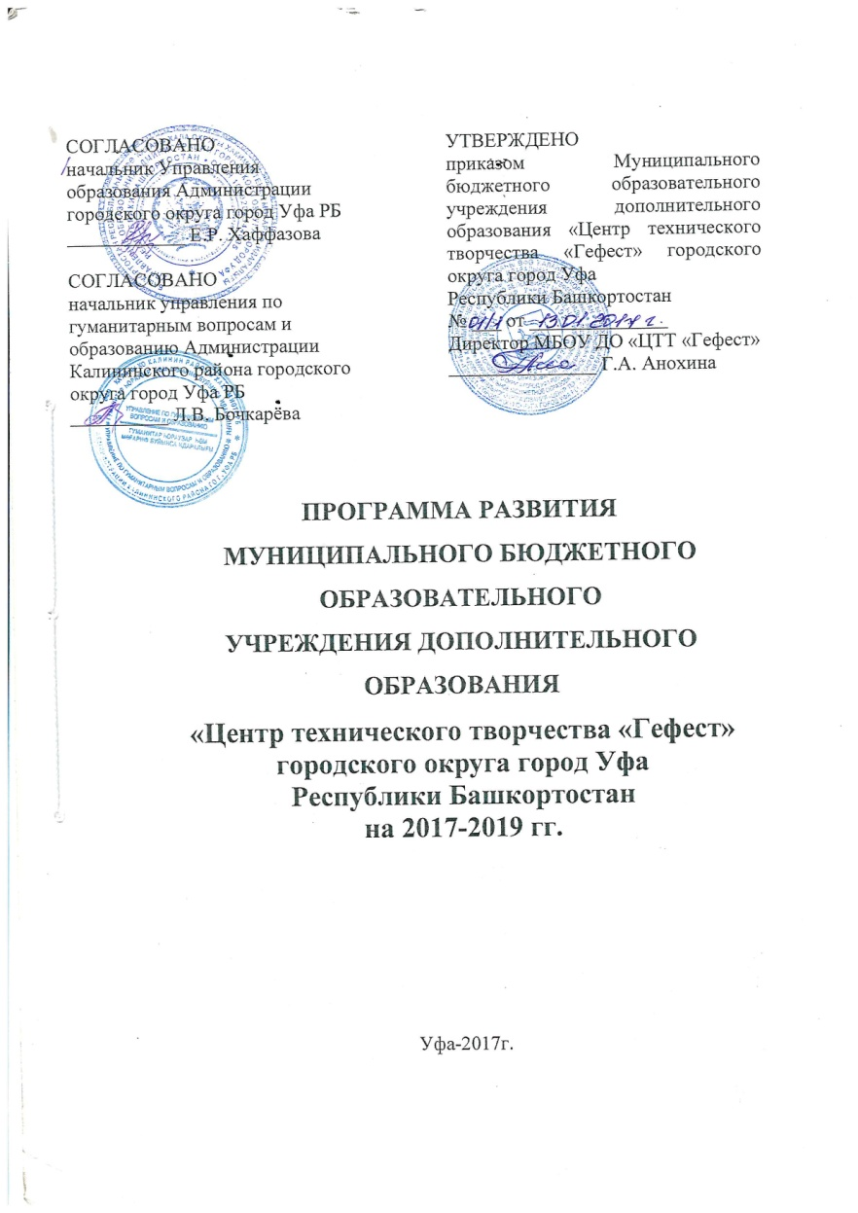
Программа развития
В программе «ЦТТ «Гефест» реализуется 5 направлений проектов это:
«Развитие кадрового ресурса «ЦТТ «Гефест»;
«Безопасность жизни и здоровья «Здоровое поколение»;
«Гражданско-патриотическое воспитание «Наша Родина»
«Поддержка талантливых детей»;
«Проектно-исследовательская деятельность учащихся».

Slide 3
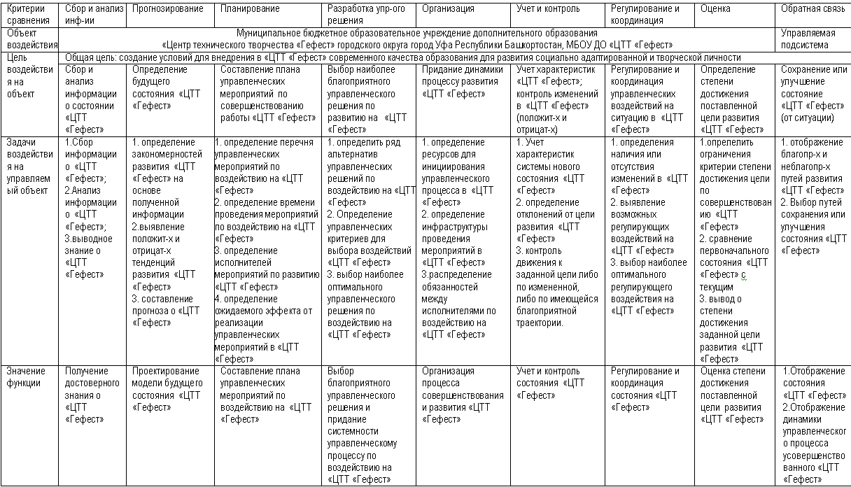
Механизм управления «ЦТТ «Гефест»

Slide 4
Формы обучения одаренных детей
1) индивидуальное обучение или обучение в малых группах по программам творческого развития в определенной области;
2) работа по исследовательским и творческим проектам в режиме наставничества (в качестве наставника выступает, как правило, ученый, деятель науки или культуры, специалист высокого класса);
3) мастер-классы, творческие лаборатории;
4) система творческих конкурсов и олимпиад, научно-практические конференции.

Slide 5
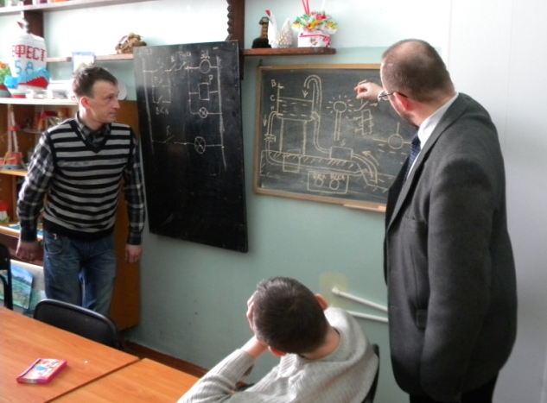
Школа технических наук
«Шаг в будущее»
Цель: создание системы поддержки и развития научно-технического творчества и профессиональных интересов детей к профессиям и специальностям технической сферы через проектно-исследовательскую деятельность в условиях инновационной развивающейся образовательной среды учреждения дополнительного образования.

Slide 6
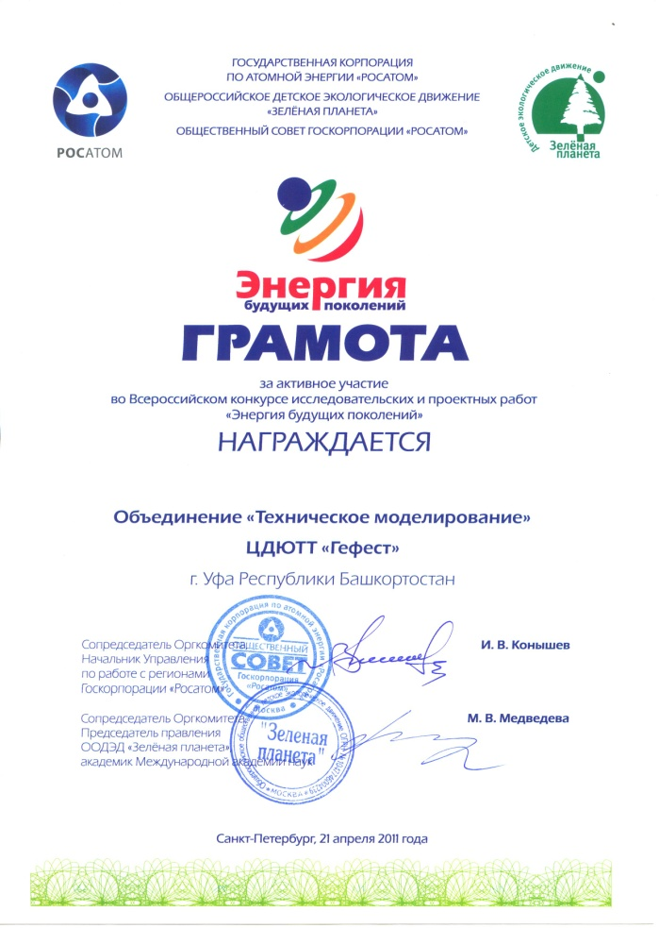
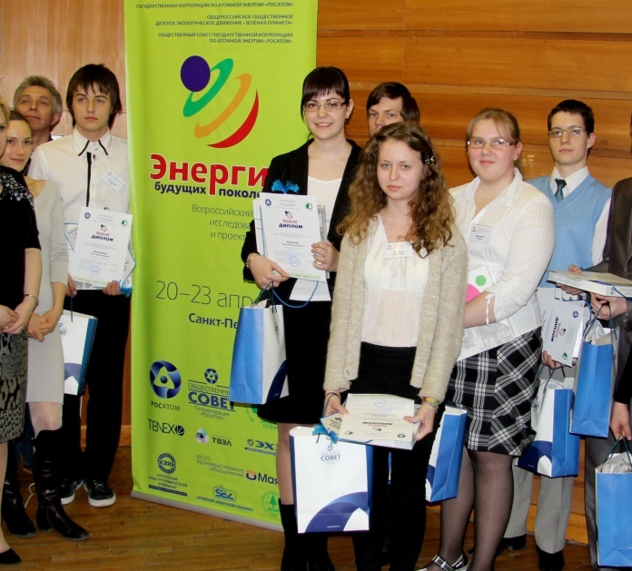
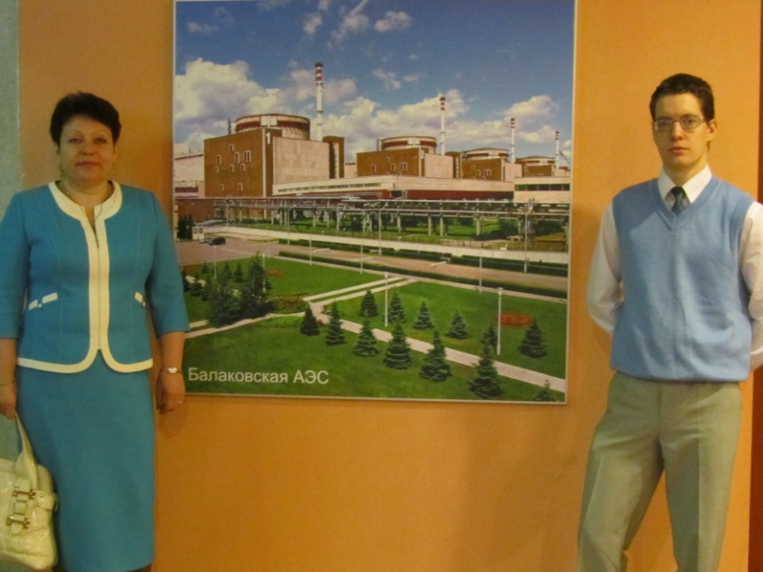
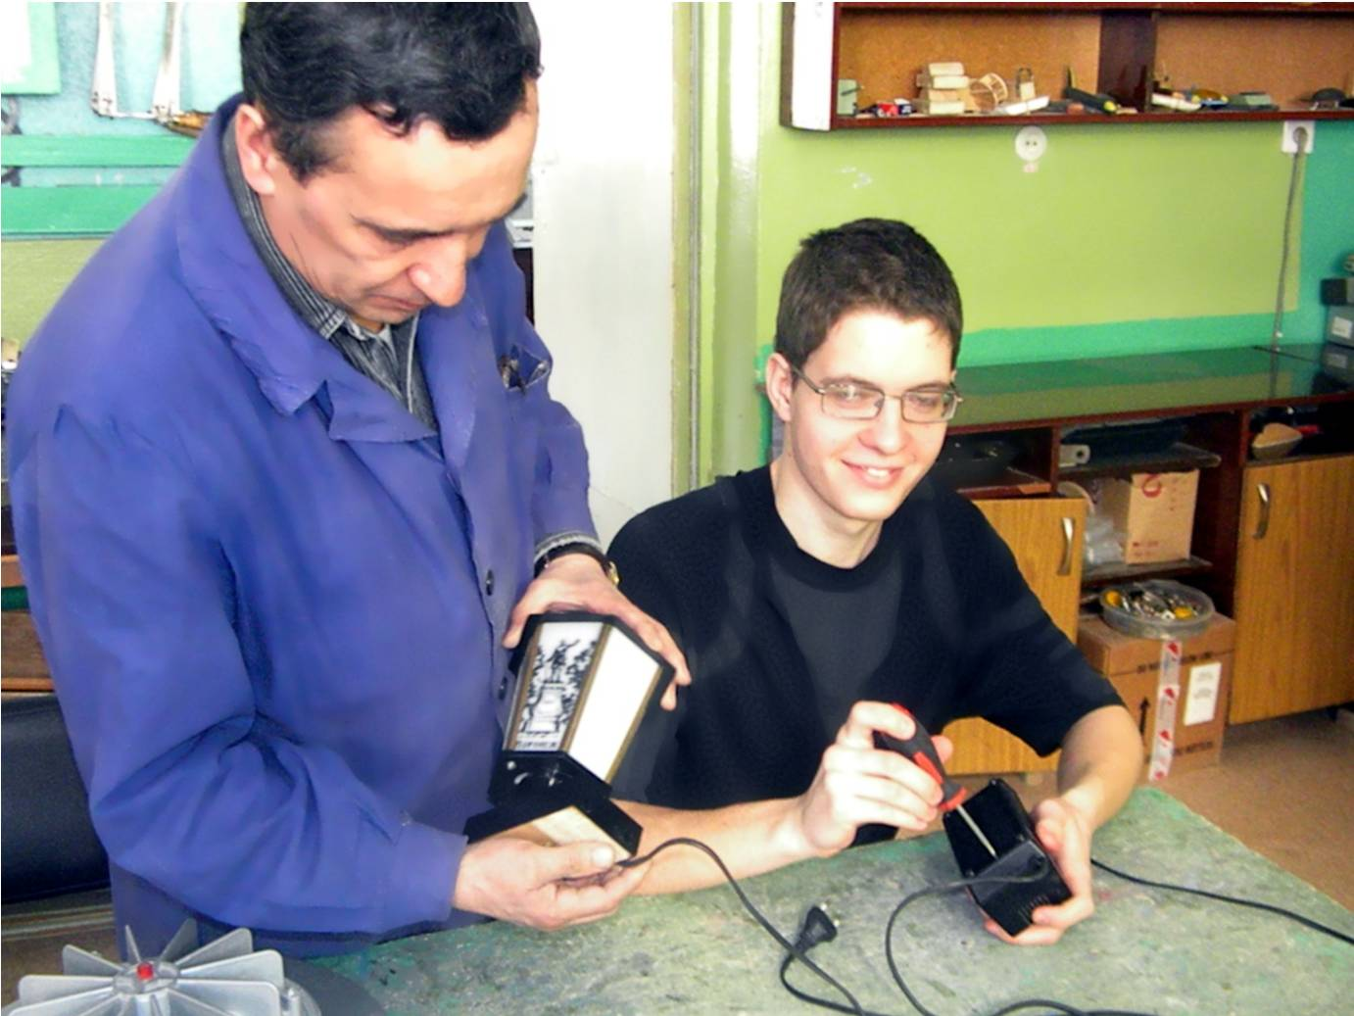
Всероссийский конкурс исследовательских и проектных работ «Зеленая планета»

Slide 7
Образовательная деятельность по работе с одаренными детьми строится на основе 4 уровней
ОДАРЕННЫЙ
УЧАЩИЙСЯ
ИССЛЕДОВАТЕЛЬСКИЙ
ПРОДВИНУТЫЙ
ПЕРЕХОДНЫЙ
БАЗОВЫЙ

Slide 8
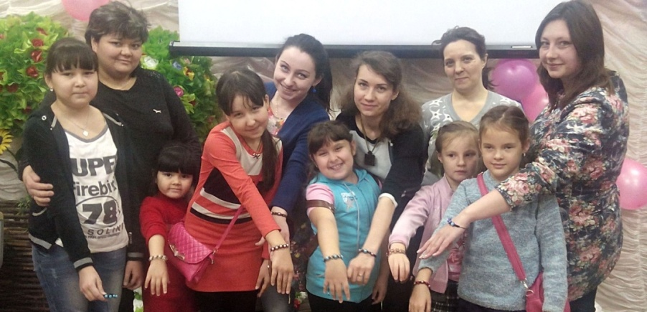
1 уровень – базовый
Занятия ведут педагоги дополнительного образования 1-ой и высшей квалификационной категории, со средне-специальным и высшим образованием. На занятиях базового уровня педагоги применяют следующие педагогические технологии:
технология личностно-ориентированного развивающего обучения;
культуровоспитывающая технология дифференцированного обучения
по интересам детей;
игровые технологии.

Slide 9
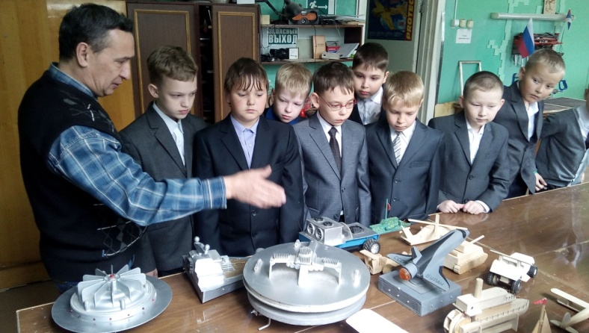
2 уровень – переходный
Занятия ведут педагоги дополнительного образования 1-ой и высшей квалификационной категории, со средне-специальным и высшим образованием.
Применяются педагогические технологии: индивидуализации обучения, групповые, коллективной творческой деятельности, педагогика сотрудничества.

Slide 10
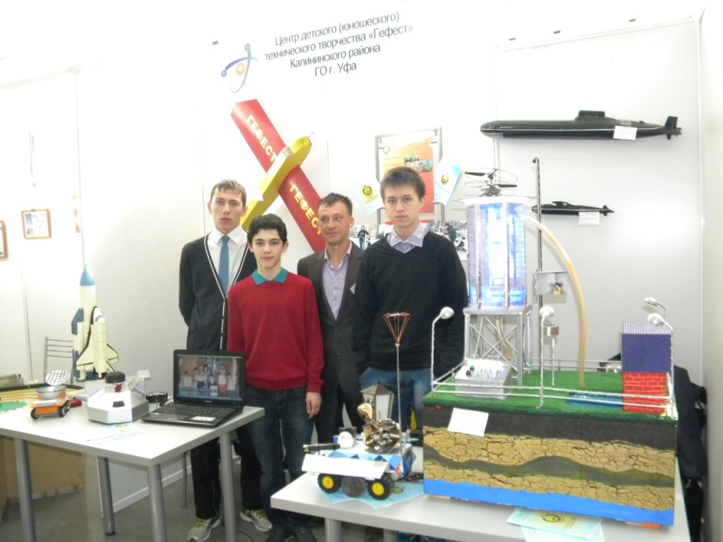
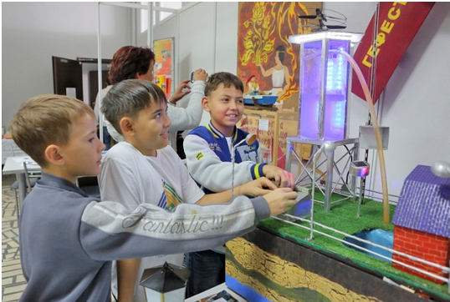
3 уровень – продвинутый
С учащимися работают педагоги с высшей квалификационной категорией
и высшим образованием.
Используются технологии: дифференцированного обучения, проблемного обучения, исследовательского обучения.

Slide 11
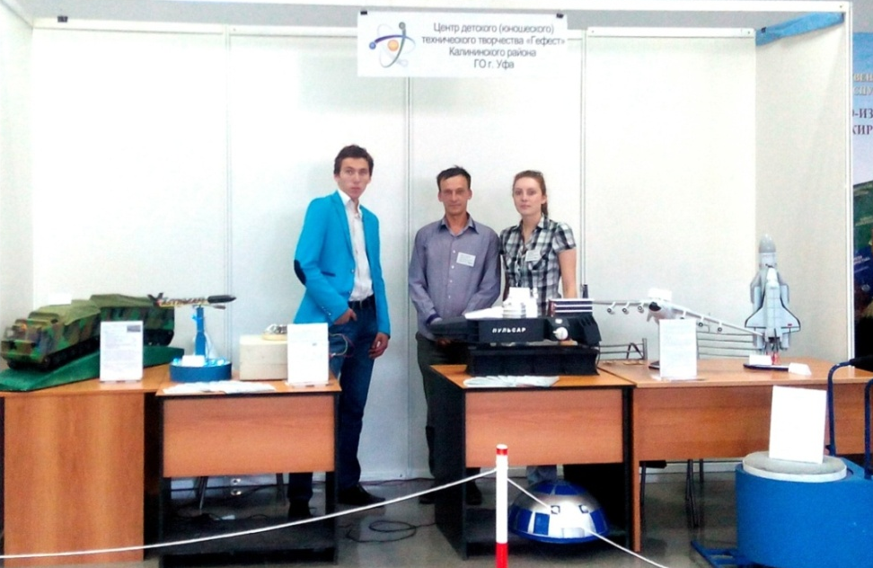
4 уровень – исследовательский
Включает в себя проект «Проектно-исследовательская деятельность учащихся» и Лабораторию «Изобретательства и прототипирования» городского детского Технопарка «Город будущего». Работа на данном уровне строится
по технологии индивидуального обучения (индивидуальный подход, индивидуализация обучения, метод проектов).

Slide 12
Сравнительный анализ участия ПДО и учащихся за 5 лет

Slide 13
Система взаимодействия с образовательными организациями и предприятиями РБ
«ЦТТ «Гефест»
Высшие учебные заведения
(технического профиля)
Общеобразовательные
учреждения г. Уфы
Работа
с одаренными детьми
Проектная деятельность
Лаборатория
«Изобретательства и прототипирования»
НПА «Технопарк АТ»

Slide 14
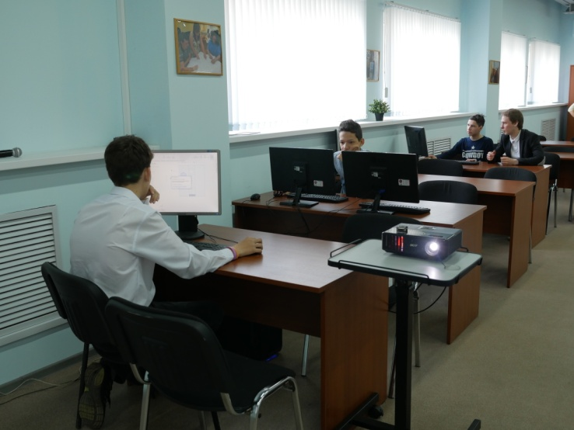
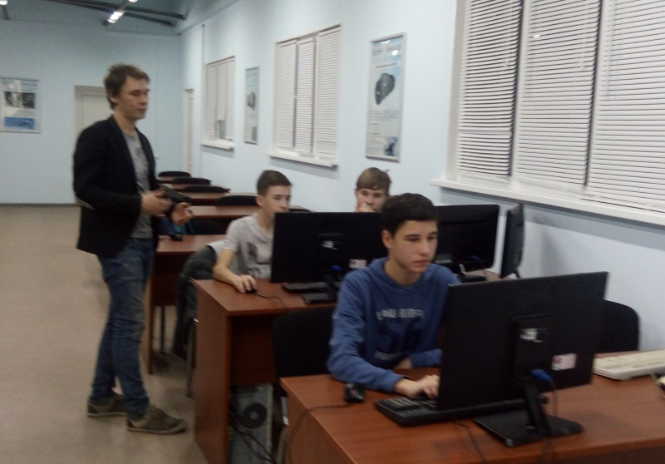
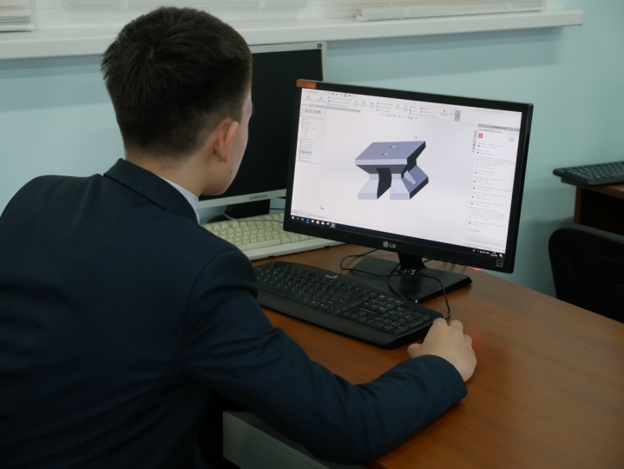
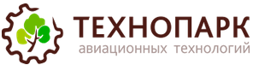
НПА «Технопарк АТ»
Миссия Технопарка:
Формирование благоприятной среды для организации и развития высокотехнологичных инновационных производств, поддержка творческих научно-производственных коллективов путем предоставления консалтинговых услуг и инфраструктуры.
Направления работы Технопарка АТ:
Производственный инжиниринг.
Образовательная и научная деятельность.
Поддержка резидентов Технопарка.

Slide 15
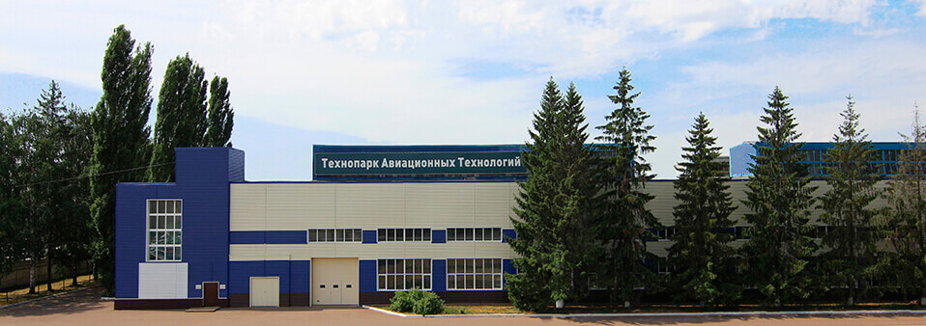
Коворкинг-зона Технопарка АТ, это:
объединение активных, развивающихся студентов, аспирантов и молодых ученых и развитие их творческой инициативы, с целью генерации перспективных инновационных проектов и идей в сфере интересов и компетенций организаторов коворкинг-зоны;
создание базы инновационных проектов разрабатываемых при содействии коворкинг-зоны;
поддержка в создании, становлении, росте и развитии малых предприятий.

Slide 16
Механизм реализации проекта
«Профессиональная ориентация учащихся»
Цель | Задачи | Мероприятия | Индикаторы результативности
Профессиональная ориентация учащихся выпускных классов | Создать условия, обеспечивающие выявление и развитие одаренных детей, реализацию их потенциальных возможностей, но не готовых к выбору будущей профессии, т. е. проф.просвещение учащихся | Ознакомление учащихся с современными видами трудовой деятельности, социально-экономическими и психофизиологическими особенностями различных профессий | Информированность учащихся, родителей (законных представителей) с условиями на рынке труда, перечнем востребованных специалистов, и направлений подготовки
 | Разработать механизм межведомственного взаимодействия, обеспечивающий возможность ознакомления учащихся с профессиями –профессиональное консультирование | Оказание помощи учащимся в профессиональном самоопределении и предоставление рекомендаций учащимся о направлениях профессиональной деятельности; Посещение предприятий и ВУЗов города технического профиля | Подбор учащимися совместно родителями (законными представителями), руководителями объединений будущей профессии
 | Обеспечить самореализацию, а также психологическую поддержку учащихся | Методы, способствующие снижению психологической напряженности, формированию позитивного настроя и уверенности в будущем | Поступление учащегося в желаемый ВУЗ, по интересующему направлению подготовки или специальности

Slide 17
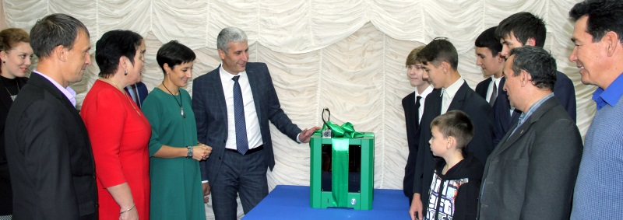
Схема взаимодействия УДО и объектов образования
«ЦТТ «Гефест»
лаборатория
«Изобретательства
и прототипирования»
Учреждения
высшего образования
технического профиля
ОУ
Калининского
района и г. Уфа
Проект
«Профессиональная
ориентация учащихся»
Поступление
в ВУЗы
технического
профиля
Взаимодействие
НПА Технопарк АТ
Внедрение
изобретений
учащихся
в производство

Slide 18
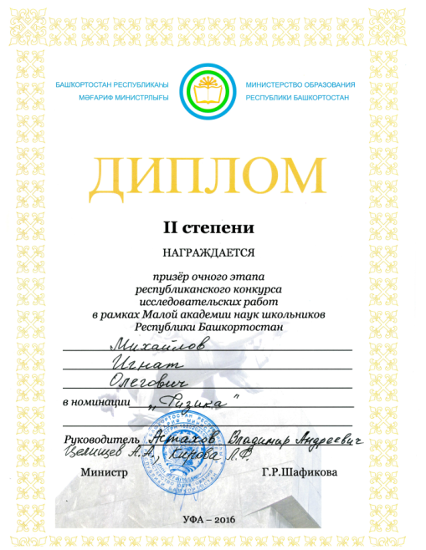
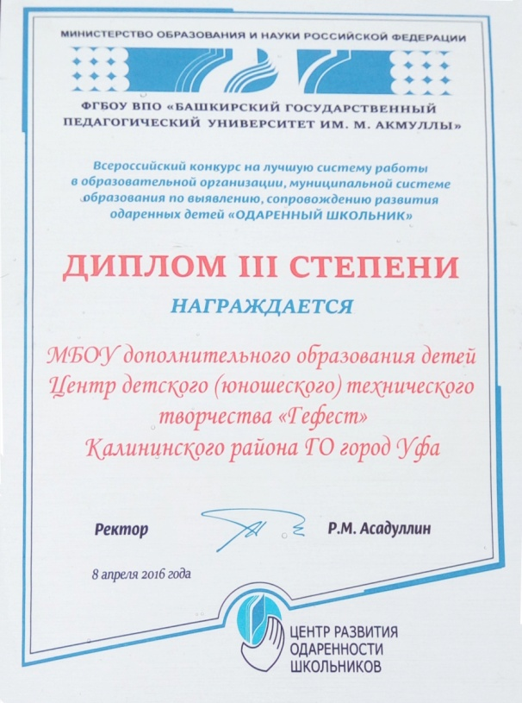
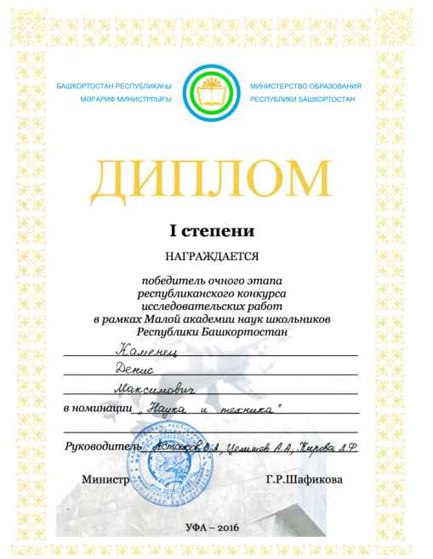
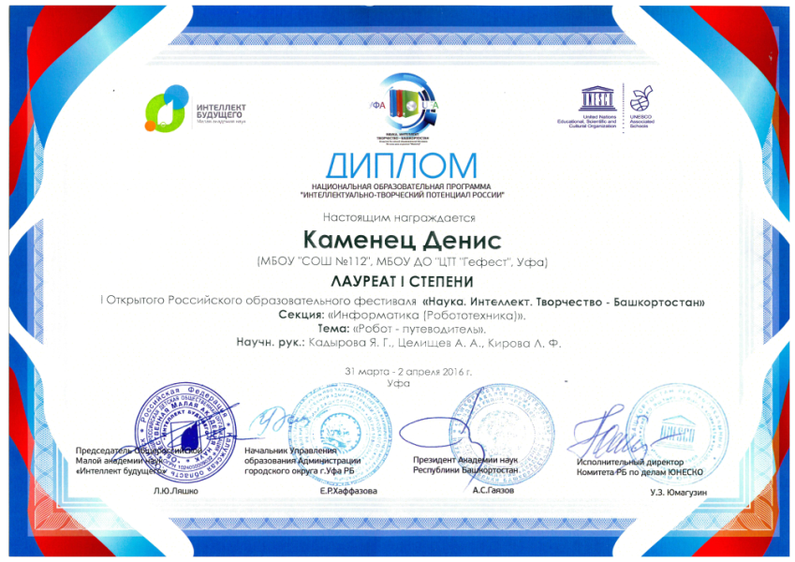
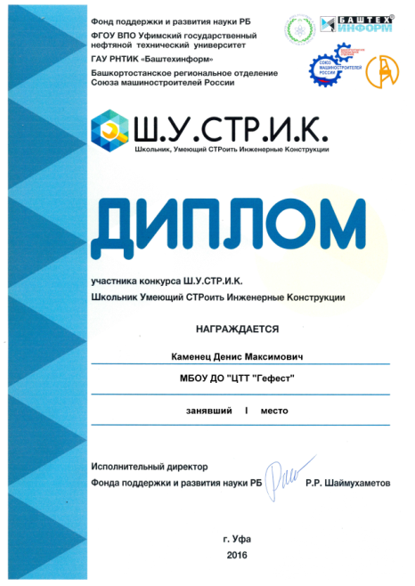


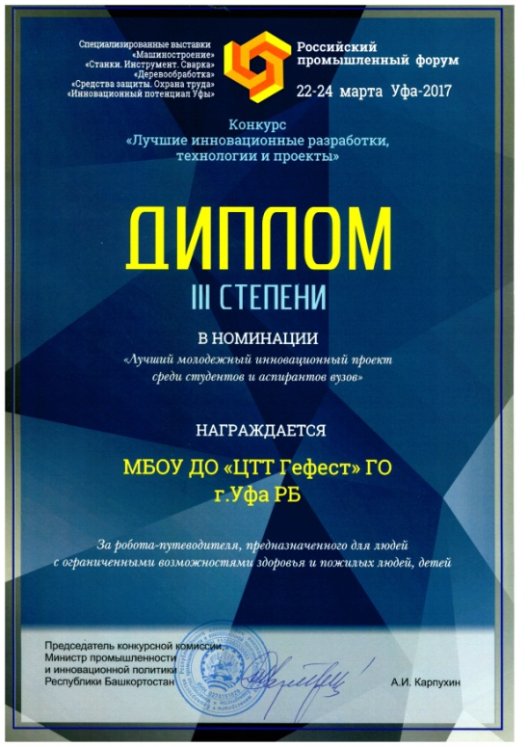

Достижения учащихся

Slide 19
Модель выпускника
Мастер
Выпускник
Специалист
«ЦТТ «Гефест»
Предприятия г.Уфы
Трудоустройство
на производственные
предприятия
Знаток
«ЦТТ «Гефест»
ВУЗы технического
профиля
Знакомство со сферами
профессиональной
деятельности
Поступление в ВУЗы
технического профиля
Первооткрыватель
«ЦТТ «Гефест»
Школы г. Уфы
Углубленное изучение
предметов технического
профиля
Посещение производственных
и технических лабораторий,
цехов и музеев
Целевое финансирование
обучения в ВУЗах
Знакомство
с предметом
(теоретическая подготовка)
Разработка
научно-исследовательских
проектов
Участие и победы во
всероссийских и
международных конкурсах
технического творчества
Внедрение разработок
в производство

Slide 20
Благодарим за внимание
«Система работы учреждения дополнительного образования
«ЦТТ «Гефест»
с научными и производственными организациями по профессиональной ориентации учащихся»
МБОУ ДО «ЦТТ «Гефест»

